Slide 1

DEPARTAMENTO LENGUA CASTELLANA
SANT JORDI 2020
TEMA: EL CINE

Slide 2
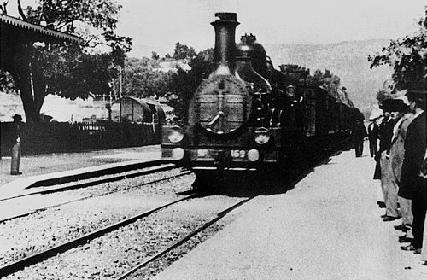
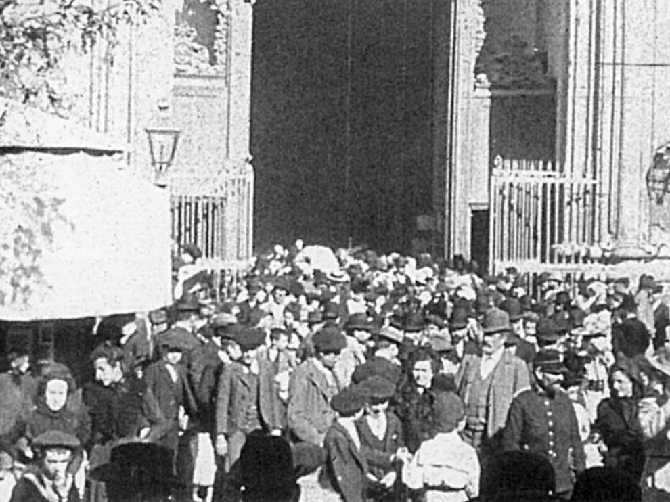
El Lunes 28 de Diciembre de 2020 se cumplen 125 años de la primera sesión de cine para un público comercial.
El primer espectáculo de pago tuvo lugar el 28 de Diciembre de 1895 en el sótano del Grand Café, en el Boulevard des Capucines (París). Se proyectaron varias cintas entre las que destacaban la “Salida de la fábrica Lumière” y la “Llegada de un tren a la estación de la Ciotat”.

Slide 3

Los hermanos Lumière patentaron el cinematógrafo el 13 de febrero de 1894. Ellos declararon que «el cine es una invención sin ningún futuro», utilizable solo para el ámbito de la intimidad.
Sin embargo el cine fue un gran invento y a partir de entonces miles de películas nos han hecho soñar con sus historias.
Por esta razón nuestro concurso literario este año 2020 está dedicado …..¡AL CINE!

Slide 4

BASES DEL CONCURSO LITERARIO
2 MODALIDADES A ELEGIR:
1-POESÍA
2-PROSA
FECHA MÁXIMA DE ENTREGA: 25 DE FEBRERO
PREMIOS: primero, segundo y accésit

Slide 5

1-POESÍA: INVENTAR UN POEMA ACRÓSTICO CON EL TÍTULO DE UNA PELÍCULA
-PRESENTACIÓN MANUSCRITA O A ORDENADOR
-IMPRESCINDIBLE MARCAR EL TÍTULO DE LA PELÍCULA
-IMPRESCINDIBLE DIBUJO O IMAGEN
-DEBE HACER REFERENCIA AL ARGUMENTO O A ALGÚN ASPECTO DE LA PELÍCULA ELEGIDA

Slide 6

EJEMPLO DE ACRÓSTICO
T iemblan de miedo los bañistas.
I ngenuos los niños no ven el peligro.
B arcos intrépidos salen a pescar.
Ú ltimos días de verano.
R isas convertidas en llantos de sangre.
O 000h, grita el socorrista:
¡N o entren en el agua!

Slide 7

2-PROSA: INVENTAR UNA HISTORIA EN LA QUE APAREZCA UNA FRASE CÉLEBRE DE UNA PELÍCULA
-PRESENTACIÓN A ORDENADOR LETRA ARIAL 12
-EXTENSIÓN MÁXIMA UNA HOJA
-LA CITA DEBE ESTAR SEÑALADA CON ALGÚN COLOR O TAMAÑO DE LETRA DIFERENTE (AL FINAL DEL TEXTO SE DETALLARÁ EL TÍTULO DE LA PELÍCULA)
¿NO RECUERDAS NINGUNA FRASE DE PELÍCULA? A CONTINUACIÓN TE DAMOS ALGUNAS IDEAS OFRECIÉNDOTE 25 FRASES. ELIGE UNA O BUSCA ALGUNA OTRA EN TUS PELÍCULAS FAVORITAS.
¡ÁNIMO! USA TU IMAGINACIÓN

Slide 8

25-FRASES FAMOSAS DE PELÍCULAS

Slide 9
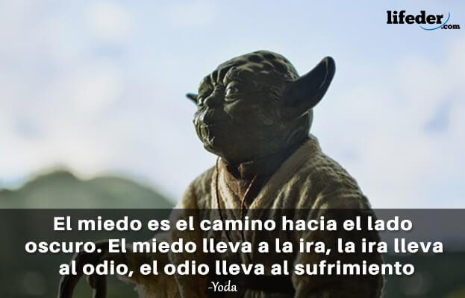

1-“Que la fuerza te acompañe” Han Solo
La guerra de las galaxias (1977)
“Yo soy tu padre…”

Slide 10
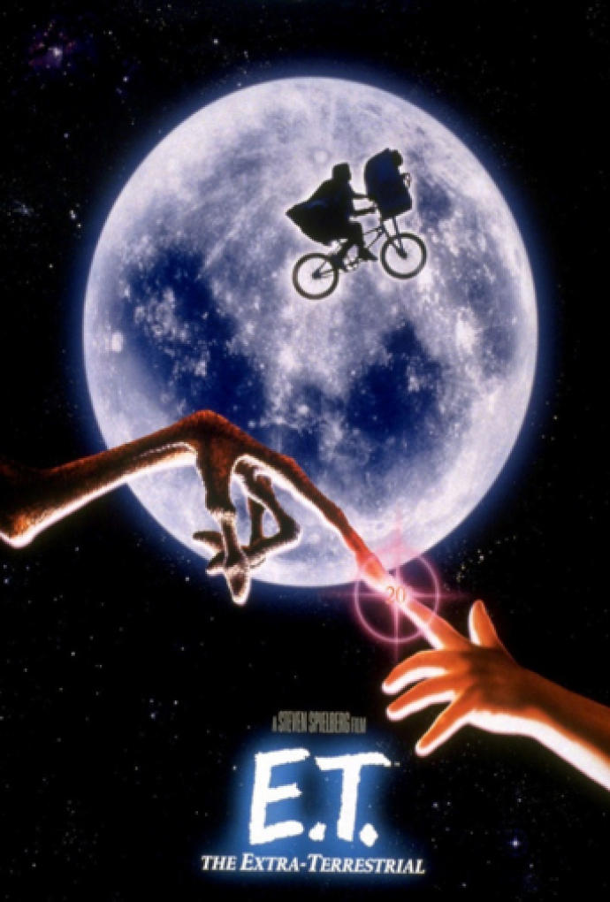

2-“Teléfono... Mi casa...”
E.T.(1982)

Slide 11

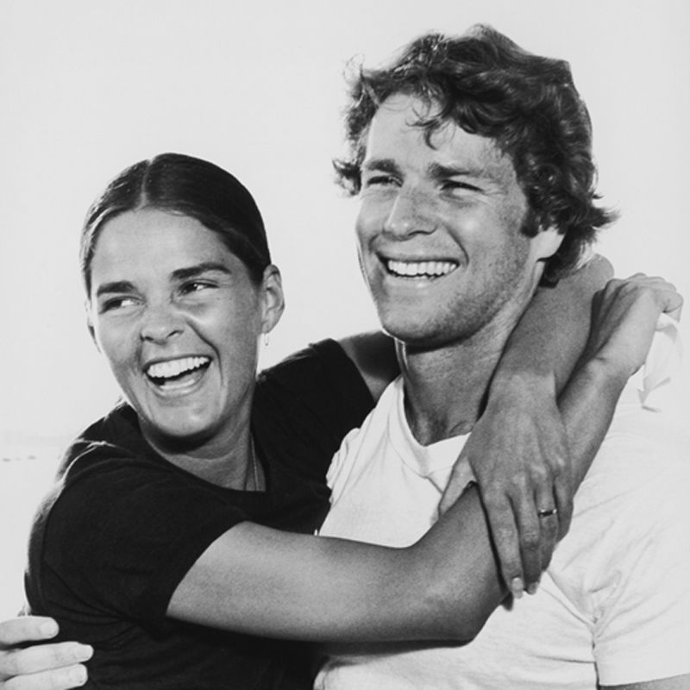
3-“Amar significa no tener que decir nunca lo siento”
Love story (1970)

Slide 12

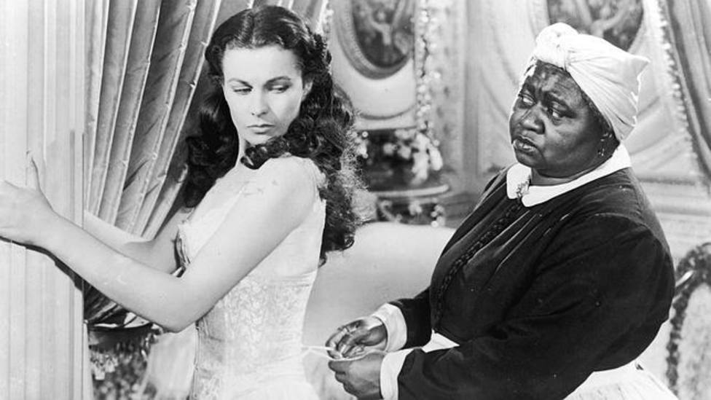
4-“Francamente, querida, me importa un bledo” Rhett Butler.
Lo que el viento se llevó (1939)

Slide 13

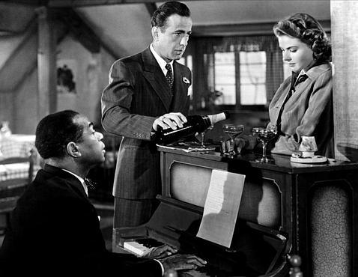
5-“Creo que este es el principio de una hermosa amistad”
Casablanca (1942)

Slide 14

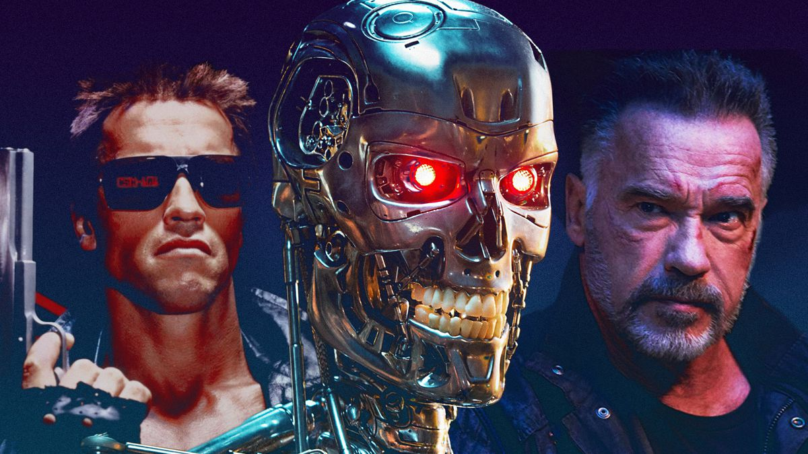
6-“Hasta la vista, baby”
Terminator 2 (1991)

Slide 15

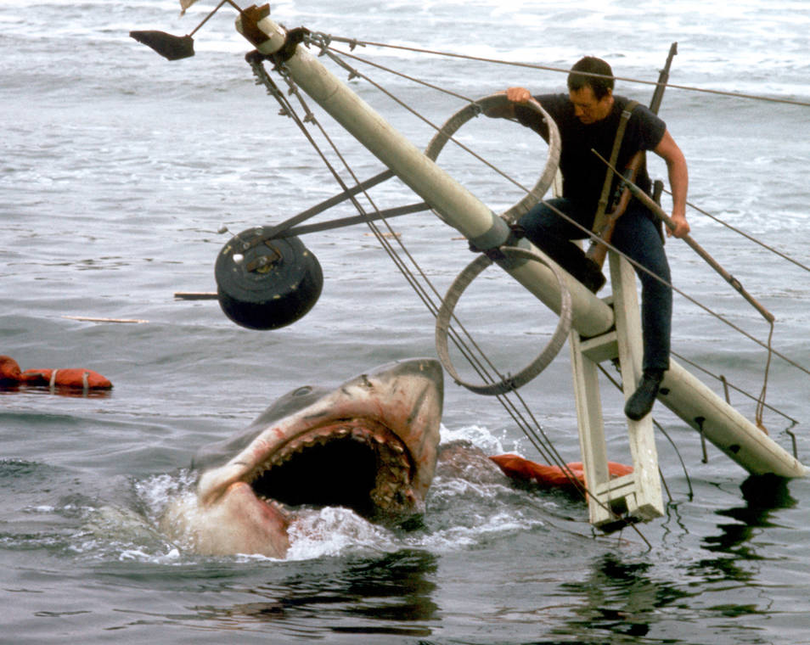
7-"Vamos a necesitar un barco más grande"
Tiburón (1975)

Slide 16

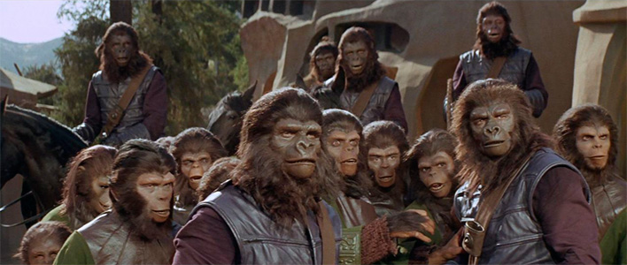
8-"Quita tus sucias garras de mí... Mono asqueroso"
El planeta de los simios (1968)

Slide 17


9- “Pienso en los nazis tetrapléjicos. Debía de ser raro hacer el saludo nazi...”Intocable (2011)

Slide 18
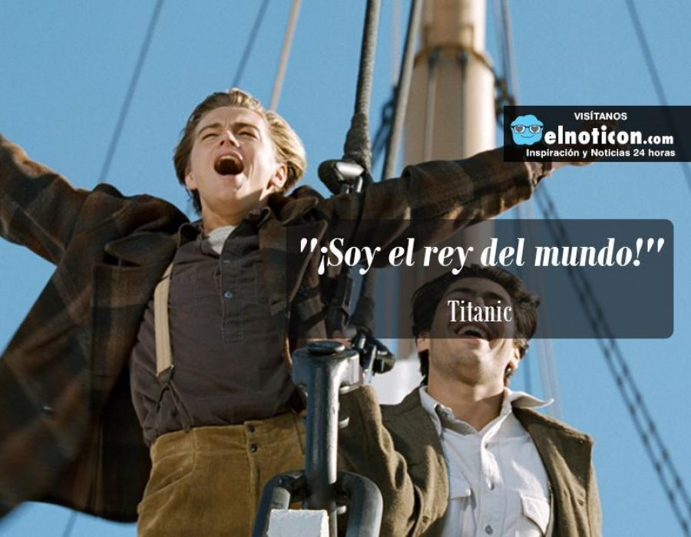

10-“La vida es un regalo y no pienso desperdiciarla. Nunca se sabe qué cartas repartirá la próxima vez” Titanic (1997)

Slide 19

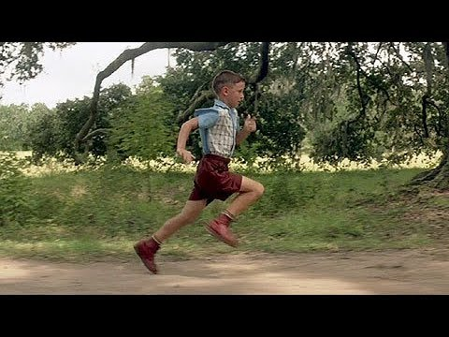
11-”La vida es como una caja de bombones,nunca sabes el que te va a tocar”
Forrest Gump (1994)
“¡CORRE FORREST, CORRE!”

Slide 20

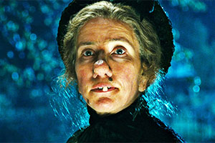
12- ” Cuando no me queréis pero me necesitáis debo quedarme. Cuando me queréis pero ya no me necesitáis debo irme. ”
La niñera mágica y el Big Bang (2010)

Slide 21

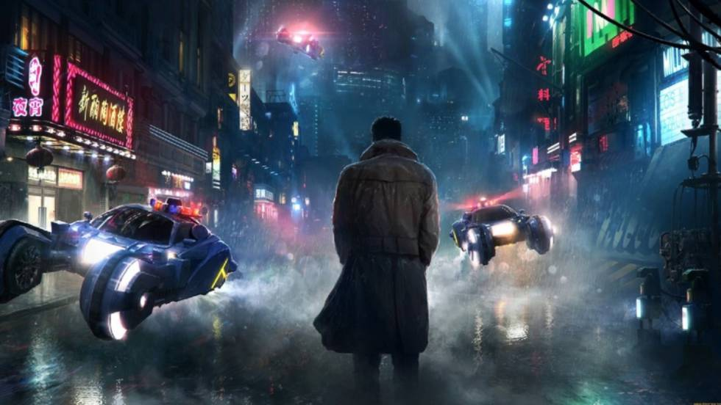
13-“Yo... he visto cosas que vosotros no creeríais: Atacar naves en llamas más allá de Orión. He visto rayos C brillar en la oscuridad cerca de la Puerta de Tannhäuser. Todos esos momentos se perderán... en el tiempo... como lágrimas en la lluvia. Es hora de morir.”
Blade Runner (1982)

Slide 22


14-De Avatar (2009)

Slide 23
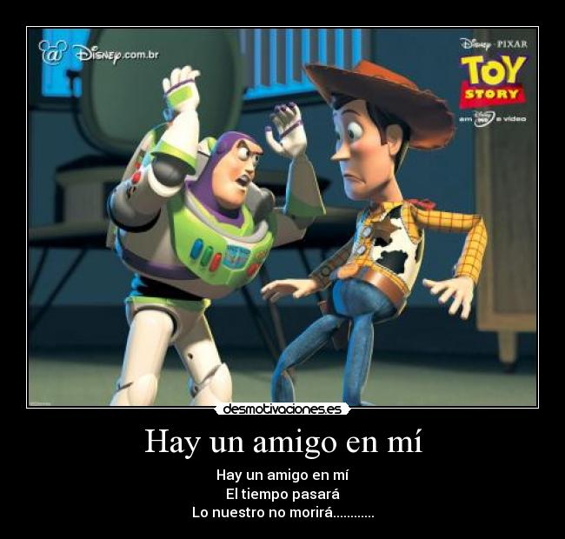

15-”Hay un amigo en mí…”Toy story (1995)

Slide 24

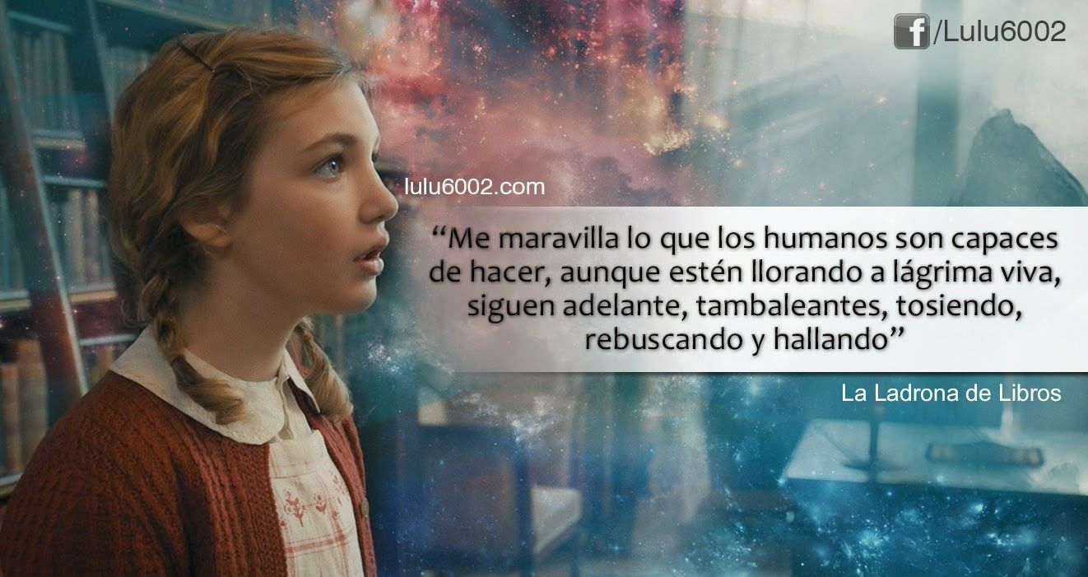
16- De La ladrona de libros (2013)

Slide 25
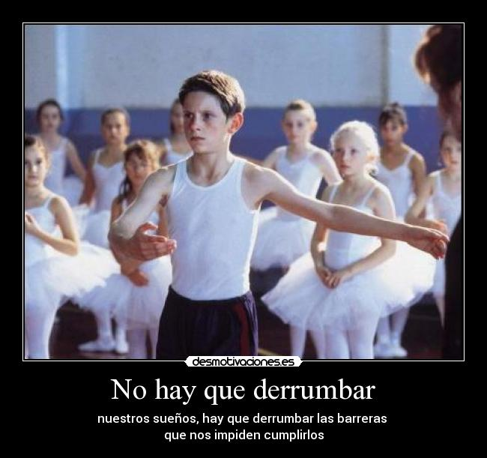
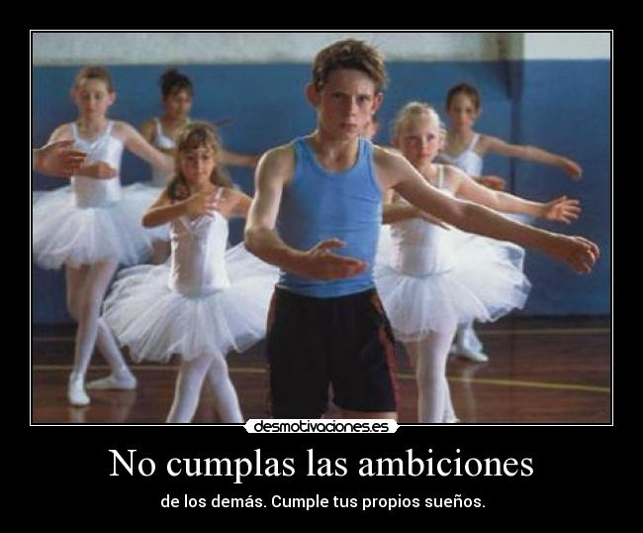
17-De Billy Elliot (2000)

Slide 26
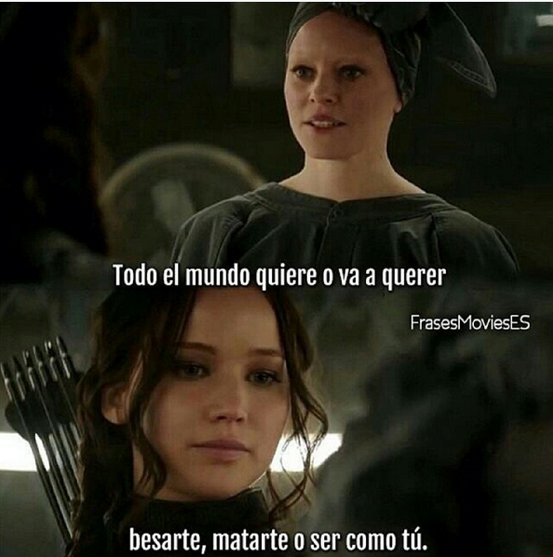

18-De Los juegos del hambre (2012)

Slide 27

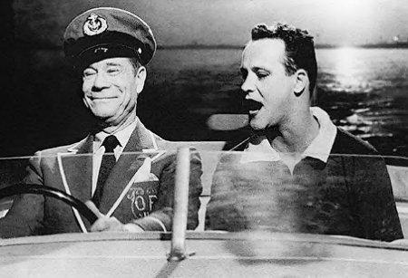
19-”Bueno…nadie es perfecto”
Con faldas y a lo loco (1959)

Slide 28
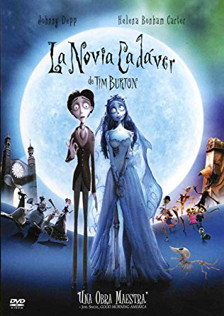
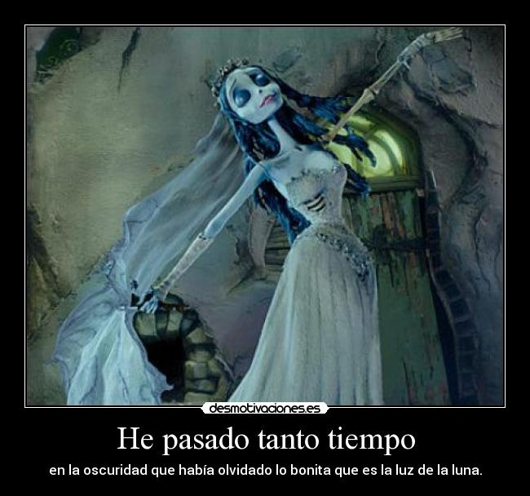
20-”He pasado tanto tiempo en la oscuridad que había olvidado lo bonita que es la luz de la luna”
La novia cadáver (2005)

Slide 29
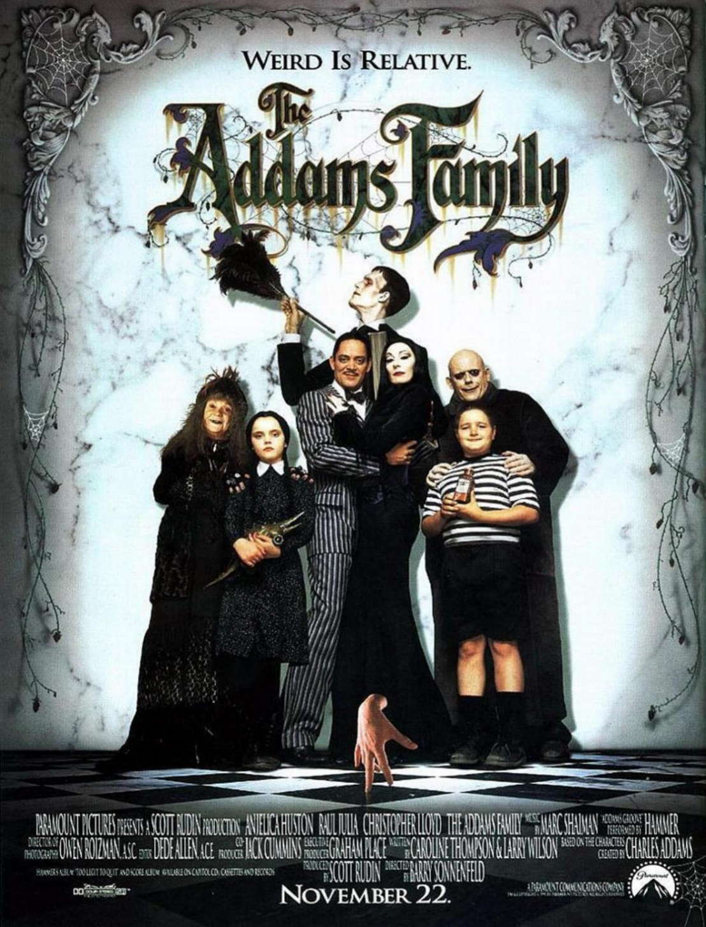

21-”Cuando tienes un nuevo bebé, uno de tus otros hijos tiene que morir”
La familia Addams (1991)

Slide 30
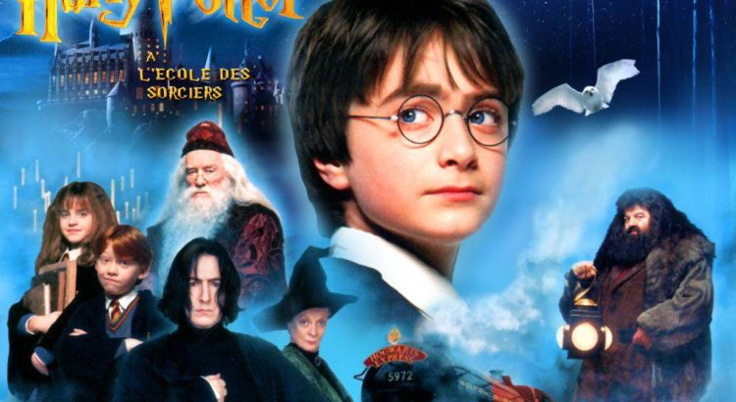
22-”Yo no salgo por ahí buscando problemas. Por norma general, los problemas acuden a mi encuentro.”
Harry Potter y la piedra filosofal
(2001)

Slide 31

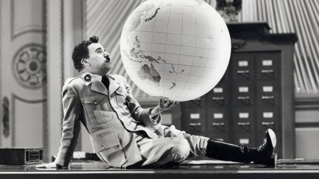
23-”Más que máquinas necesitamos humanidad. Más que inteligencia, tener bondad y dulzura.”
El gran dictador (1940)

Slide 32


24-De La vida es bella (1997)

Slide 33

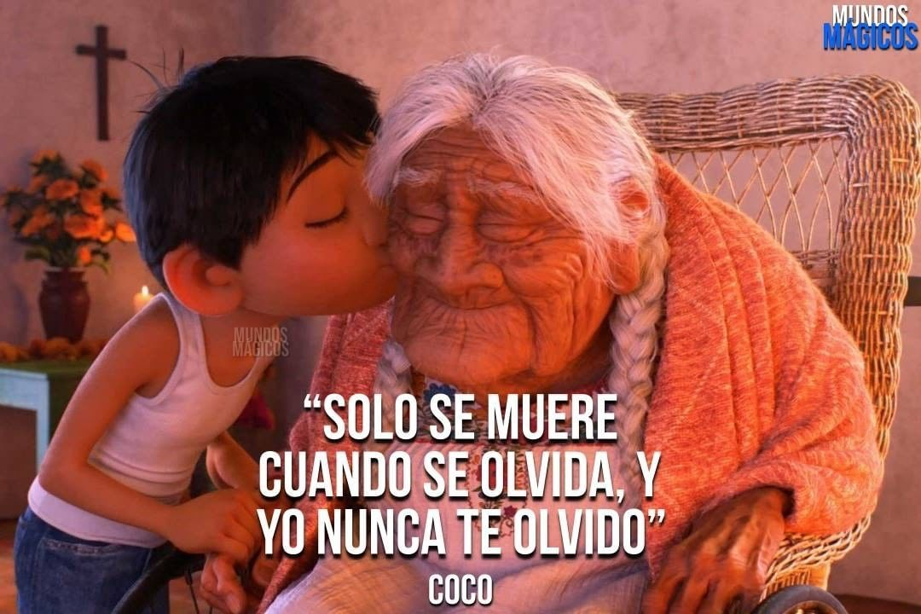
25-”La música es mi lengua y el mundo mi familia” Coco (2017)

Slide 34


Estos son 25 ejemplos pero hay infinidad.
Si no te convencen busca otros en tus pelis favoritas.
Tres, dos , uno…¡acción!

